Slide 1
移动
互联网
短视频APP开发
开发人员：
史伯卿 陈立伟

Slide 2
1、项目简介
2、成员分工
3、创新点
4、开发难点
与问题解决
catalog

Slide 3
PART
1
项目简介
随着互联网硬件设施的不断完善和人们生活水平的提高以及现代社会碎片化时间增多，短视频成为娱乐消遣新方式。

Slide 4
1
近年来短视频APP逐渐成为人们闲暇时娱乐消遣的一大主流方向。本项目来源于移动互联网期末设计，基本要求是设计实现一款包含视频信息流列表显示、视频播放功能的短视频APP。
轻量级开发，APP体积小，安装便捷；
交互便利，老少皆可经过简单试用就掌握使用方法，亲和性好。
项目优势
拓展性
后续还可以加入视频拍摄录制、视频上传等功能，集合成为短视频分享交流平台。

Slide 5
PART
2
成员分工
小组合作中分工是尤为重要的一环，关系到后续进度安排。

Slide 6
史伯卿
陈立伟
负责视频信息流部分功能的实现，包括使用RecyclerView显示视频列表（一行显示多个item），使用Glide加载封面图等。
在上述基础上可以进行显示视频必要信息（作者、时间等）和进阶开发——改成全屏item（参考抖音）。
负责视频播放部分的实现，包括从视频信息流点击视频封面进入播放界面的跳转，根据视频信息的url播放指定视频，单机视频窗口暂停/继续等。
在上述基础上可以进行双击视频窗口弹出爱心点赞特效的开发。

Slide 7
PART
3
创新点

Slide 8
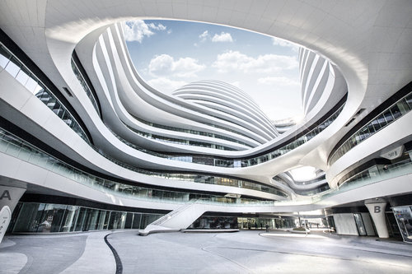
3
我们在开发过程中将视频信息流页面进行了两种实现，一种是普通的item列表显示视频封面，属于静态页面，用户可以对感兴趣的视频点击跳转到播放页面。而另一个页面则实现了单独一个item进行显示，且会进行播放浏览，若用户感兴趣同样可以点击跳转到播放页面进行点赞。提前浏览的方式大大增加了用户对视频信息的获取，更容易吸引用户、留住用户。

Slide 9
PART
4
开发难点

Slide 10

4
视频信息流部分
问题
解决
针对问题一，我在调研后发现imagebutton这个控件是继承于image而不是button，相当于他就是我想完成的能够使用Glide的封装过的button。将视频封面更换为imagebutton便成功解决了这个问题。
针对问题二，我查看了别人在相关问题上的解决方案，发现可以通过重写layoutmanager来完成，在多次尝试之后成功了。
此部分主要难题有两个，一是使用Glide无法将图片加载到一个button上，如果要这么做还要对button进行封装才行。第二个问题就是在viewpage2中如何实现一次翻一页。

Slide 11
4
视频播放部分
问题
解决
视频播放实现中遇到的主要有两大问题。第一个是url数据 的获取，即adapter和activity之间传值的问题；第二个则是双击点赞特效的实现。
针对问题一，我经过查阅开发文档确认到传值过程中只能将接受值的方法在需要用值的方法内调用才会传值成功。
针对问题二，我查阅了许多相关范例后确定了自定义双击方法，通过规定两次点击时间差进行双击控制的方案

Slide 12
THANK
YOU!

